Slide 1
ГБОУ СОШ «ОЦ «Южный город»
пос. Придорожный структурное подразделение
«Детский сад «Лукоморье»
Инновационный проект
«Алгоритмическое раздолье для детей в «Лукоморье»
(формирование алгоритмических умений
у старших дошкольников
с помощью современных игровых образовательных комплектов)

Slide 2
Цель проекта
Создание условий для формирования алгоритмических умений
у старших дошкольников посредством использования современных игровых образовательных комплектов
(без компьютеров и планшетов)
2
3
1
2
Задачи проекта на 2022-2023 г.г.
Задачи проекта на 2023-2024 г.г.
Провести теоретический анализ психолого-педагогической литературы
Создать нормативно-правовую базу по инновационной деятельности в ДОО
Организовать алгоритмическое пространство в образовательной среде ДОО
Повысить квалификацию педагогов
Разработать и апробировать практический материал для формирования алгоритмических умений с использованием игровых образовательных комплектов (без компьютеров и планшетов) у детей 5-6 лет
Разработать и апробировать практический материал для формирования алгоритмических умений с использованием игровых образовательных комплектов (без компьютеров и планшетов) у детей 6-7 лет
Транслировать опыт инновационной деятельности

Slide 3
утверждение ведущих отечественных
педагогов, психологов:
алгоритмическую деятельность необходимо включать на уровне дошкольного образования, поскольку дети овладевают и пользуются алгоритмами начиная с самого раннего детства (Виленкин Н.Я., Воронина Л.В., Царева С.Е.)
характеристика предпосылок учебной деятельности (В.В. Давыдов, Д.Б. Эльконин)
законодательные нормативные
акты
стратегия развития современного
общества
ОСНОВА ПРОЕКТА
Критическое мышление
Креативность
Коммуникация
Кооперация
статья 64 Федерального закона «Об образовании»

Slide 4
Становление предпосылок 4К на основе формирования алгоритмических умений у старших дошкольников
Компоненты 4 К | Алгоритмические умения
Критическое мышление 1. Анализ 2. Оценка 3. Объяснение 4. Выведение гипотез 5. Контроль | 1. Умение анализировать процесс и действия по составлению линейных, разветвляющихся и циклических алгоритмов (находить связи между действиями). 2. Умение правильно оценивать результаты своей деятельности. 3. Умение выражать (рассуждать, аргументировать, делать выводы) алгоритмические действия адекватными и понятными языковыми средствами. 4. Умение действовать по предложенному им плану, а также самостоятельно планировать свои действия, выполнять поставленную умственную задачу; умение понимать (читать), ставить цель и составлять (с учетом сделанных выводов, выдвижения гипотез) схемы и простейшие алгоритмы. 5. Умение обнаруживать несоответствие результата и цели в созданном алгоритме, корректировать свою деятельность самостоятельно или при помощи взрослого.
2
на основе игровой деятельности
(современных игровых образовательных комплектов)

Slide 5
Становление предпосылок 4К на основе формирования алгоритмических умений у старших дошкольников
2
Компоненты 4 К | Алгоритмические умения
Креативность 1. Любознательность 2. Создание идей 3. Развитие предложенных идей | 1. Проявление инициативы, как стремления к получению новых знаний. 2. Умение самостоятельно определять шаги, последовательность действий алгоритма и под руководством взрослого применять полученный алгоритм для решения определенных задач. 3. Умение осуществлять перенос усвоенных алгоритмов (линейных, циклических, разветвляющихся) в различные виды детской деятельности, к применению алгоритмов в творческих, нестандартных ситуациях, в повседневной жизни детей.
на основе игровой деятельности
(современных игровых образовательных комплектов)

Slide 6
Становление предпосылок 4К на основе формирования алгоритмических умений у старших дошкольников
2
Компоненты 4 К | Алгоритмические умения
Коммуникация 1.Готовность к коммуникации 2.Адаптация к цели, контексту и партнеру коммуникации, подбор средств коммуникации | 1. Проявление детьми настойчивости, целеустремленности в достижении конечного результата. 2. Использование детьми в процессе общения, или в игре усвоенных понятий, схем, карточек, игрового набора, касающихся алгоритмических умений.
на основе игровой деятельности
(современных игровых образовательных комплектов)

Slide 7
Становление предпосылок 4К на основе формирования алгоритмических умений у старших дошкольников
Компоненты 4 К | Алгоритмические умения
Кооперация 1.Принятие общих целей 2.Социальное взаимодействие 3.Выполнение своей части работы 4.Самостоятельность и инициативность | 1. Умение самостоятельно договариваться, планировать, обсуждать и реализовывать планы, проявлять организаторские способности (лидерские качества). 2. Умение выстраивать отношения, основанные на сотрудничестве и взаимопомощи; умение проявлять доброжелательность, считаться с интересами и мнением товарищей, умение слушать собеседника, не перебивать, спокойно отстаивать свое мнение, справедливо решать споры. 3. Умение проявлять организованность, дисциплинированность, волевые качества, умение выполнять установленные правила, доводить начатое дело до конца. 4. Умение проявлять самостоятельность, инициативность, целенаправленность и саморегуляцию своих действий.
2
на основе игровой деятельности
(современных игровых образовательных комплектов)

Slide 8
Выстроена система планирования
для работы с детьми 5-7 лет
Организовано алгоритмическое пространство
Что сделано?
Составлены игровые образовательные комплекты для детей 5-6 лет
Разработаны и апробированы технологические карты
для работы с детьми 5-6 лет

Slide 9
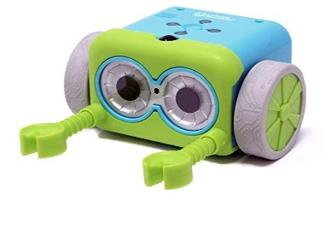
Планирование образовательной деятельности по формированию алгоритмических умений у детей 5-6 лет
Игровые образовательные комплекты: 3 комплекта = 30 тем
2
Тема недели / Тема ОД
Чем знаменита Россия?
Тема недели / Тема ОД
Мир предметов
Тема недели / Тема ОД
Мир растений и животных
Элементарная трудовая деятельность
Познавательно-исследовательская деятельность
(ФЭМП)
Изобразительная деятельность
Речевая деятельность
Игровая деятельность

Slide 10
Содержание планирования образовательной деятельности по формированию алгоритмических умений у детей 5-6 лет
Блок 1 «Чем знаменита Россия?» | Игровой образовательный комплект «Чем знаменита Россия?»
Тема ОД | Этап занятия
 | Мотивационно-организационный | Деятельностный | Заключительный
«Чем знаменита Россия? Своими городами!» | Ситуация-иллюстрация «Города России» | Ситуация- упражнение «Проложи маршрут до города» 2. Ситуация-упражнение с роботом «Из Самары в …» | Ситуация-оценка «Свободный микрофон»
Блок 2 «Мир предметов» | Игровой образовательный комплект «Мир предметов»
Тема ОД | Этап занятия
 | Мотивационно-организационный | Деятельностный | Заключительный
«Знать ребенок должен каждый, безопасность - это важно!» | Ситуация- иллюстрация «Сашино горе» | Ситуация- упражнение «Правила безопасного поведения дома» 2. Ситуация- упражнение с роботом «Робот-помощник» | Ситуация-оценка «Если-бы я был волшебником…»
Блок 3 «Мир растений и животных » | Игровой образовательный комплект «Мир растений и животных»
Тема ОД | Этап занятия
 | Мотивационно-организационный | Деятельностный | Заключительный
«Уродился урожай - налетай, собирай!» | Ситуация-проблема «Помогаем Чиполлино» | Ситуация-упражнение «Алгоритм для натюрморта» 2. Ситуация-упражнение с роботом «Натюрморту быть!» | Ситуация-оценка «Огонек общения»

Slide 11
Планирование образовательной деятельности по формированию алгоритмических умений у детей 6-7 лет:
«Алгоритмический экспресс» для подготовки дошкольника к школе
2
Игровые образовательные комплекты: 4 комплекта = 22 темы,
3 интеллектуальных досуга
Тема недели / Тема ОД
«Отличная математика»
Тема недели / Тема ОД
«Грамотная речь»
Тема недели / Тема ОД
«Прекрасное письмо»
Тема недели / Тема ОД
«Примерное поведение»
+
Познавательно-исследовательская деятельность (ФЭМП)
Развитие эмоционально-волевой готовности к школе: произвольность поведения, волевые действия, устойчивость эмоциональных состояний
Речевая деятельность (Развитие речи, подготовка к обучению грамоте)
Игровая деятельность

Slide 12
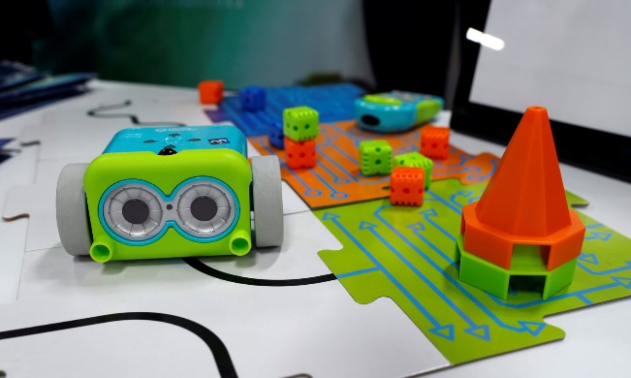
Игровые
образовательные
комплекты
Игровой набор
«Робот Ботли»
Аннотированный
каталог современного
игрового комплекса
Технологические карты игровых обучающих ситуаций

Slide 13
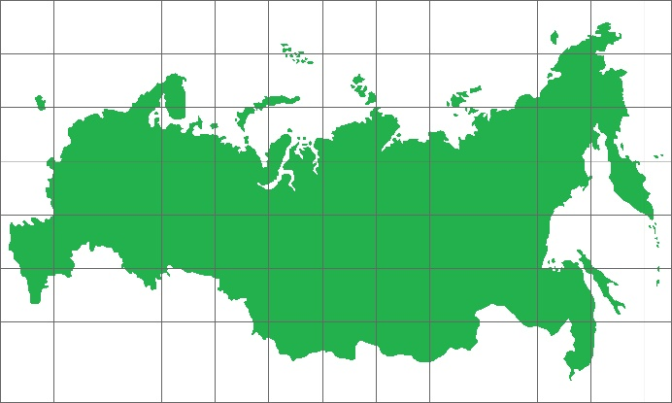
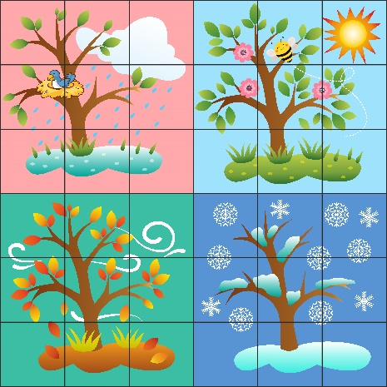
Модели игровых полей
«Моя Россия»
«Универсальное»
«Времена года»

Slide 14
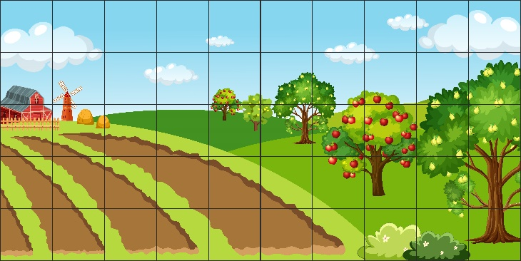
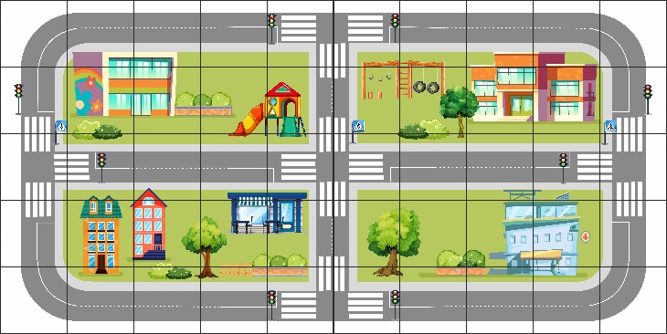
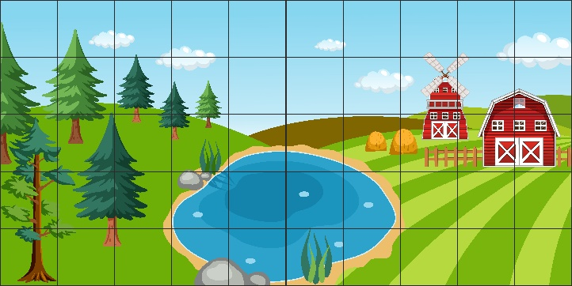
Модели игровых полей
«Сад. Огород»
«Город»
«Лес. Пруд. Поле»

Slide 15
Конструктор технологических карт
Игровая обучающая ситуация
Задачи
Ситуация-проблема
Ситуация-упражнение
Оборудование
Ситуация-упражнение с роботом
Понятийный алгоритмический аппарат
Ситуация-оценка
Рефлексия педагога

Slide 16
Результаты апробации
на период 2022-2023 г.г.

Slide 17
Перспективы развития на 2024 г.
Продолжить разработку практического материала с включением комплекса игровых обучающих ситуаций по формированию алгоритмических умений у детей 6-7 лет.
Апробировать данное содержание образовательной деятельности с детьми 6-7 лет.
Разработать проект методического пособия для педагогов и родителей по формированию алгоритмический умений у детей 5-7 лет.
Подзаголовок

Slide 18
443085, п. Придорожный, микрорайон «Южный город», Николаевский проспект, дом 48.
тел. 8(846) 250-07-62
8(846) 205-07-63
Официальный сайт
http://lukomorieug.minobr63.ru/wordpress/
Страница ВК
https://vk.com/lukomorieug
ДЕТСКИЙ САД«ЛУКОМОРЬЕ»

